Slide 1
Подводный мир

Slide 2
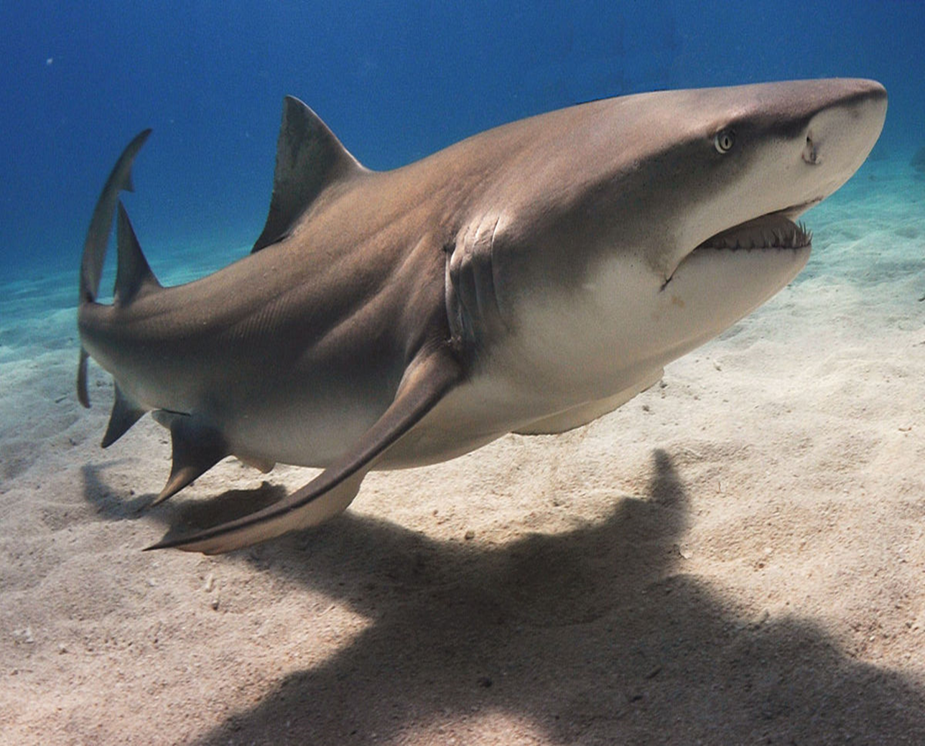
В пасть ей руку не клади,
И за борт не уходи,
Эта рыба в один мах,
Может съесть тебя. Вот так!

Slide 3
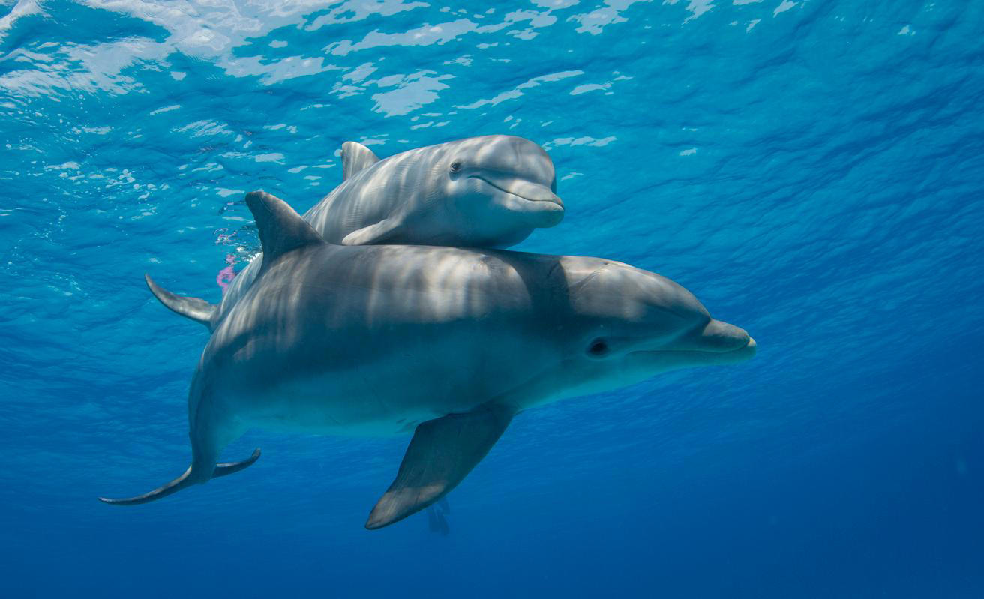
Добродушный умный взгляд
Говорит, что вам он рад.
Счастлив будет он вдвойне
Покатать вас на спине

Slide 4
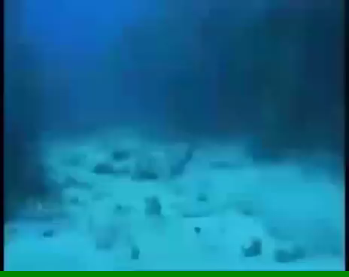

Slide 5
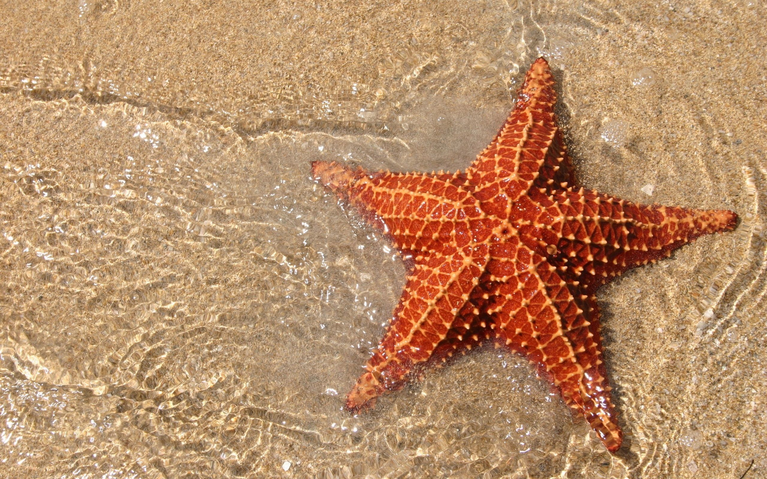
Она лежит на дне морском,
Передвигается ползком.
Взгляните же на небесный свод –
Ведь там такая же живёт

Slide 6

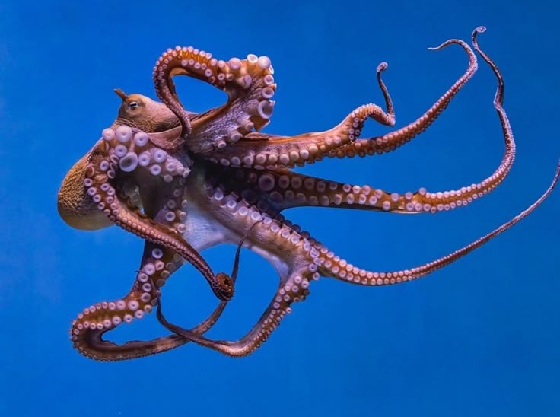
ног.

Slide 7
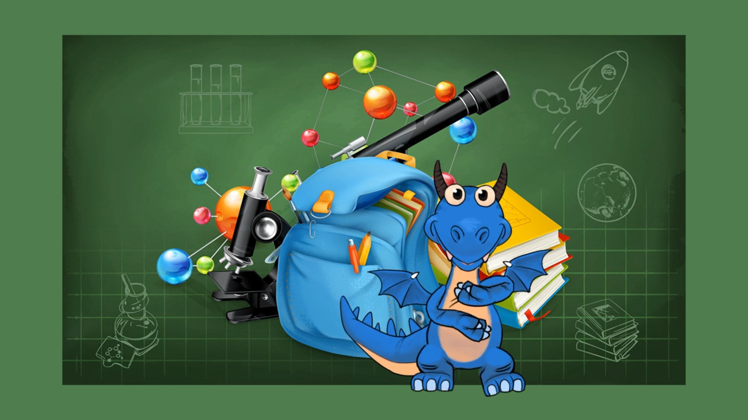

Slide 8
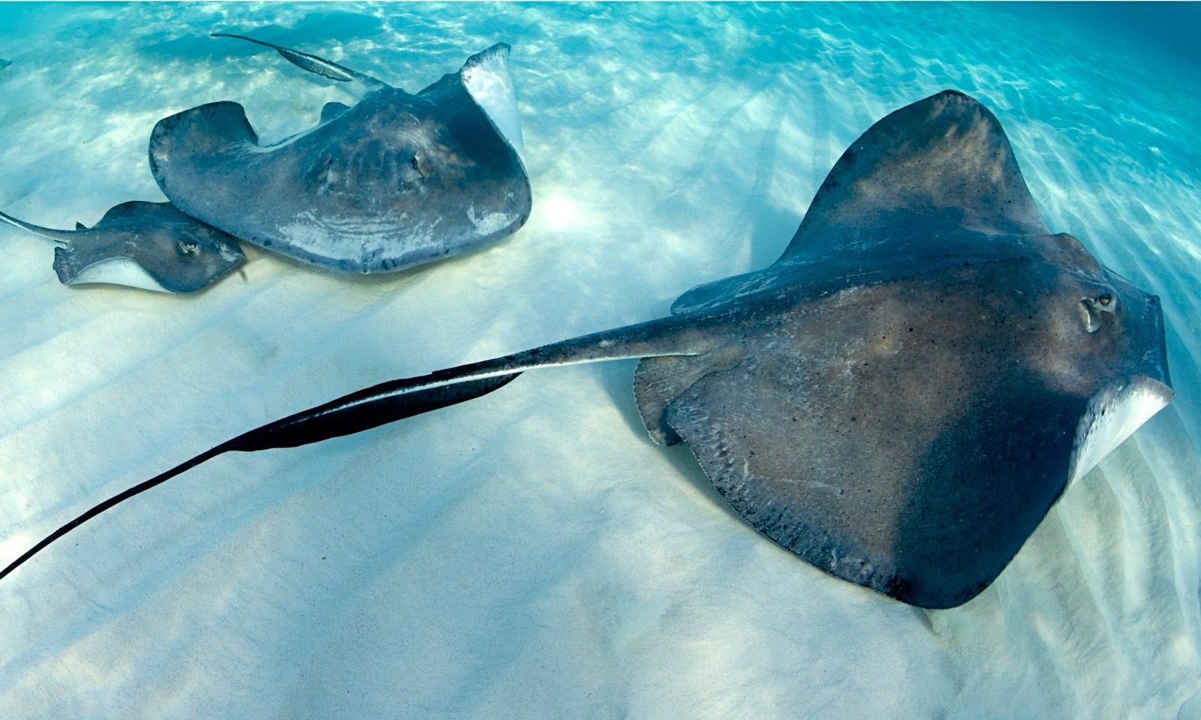
Парит в воде легко и быстро
И не боится никого,
Ведь электрическая искра
Врагов отгонит от него

Slide 9
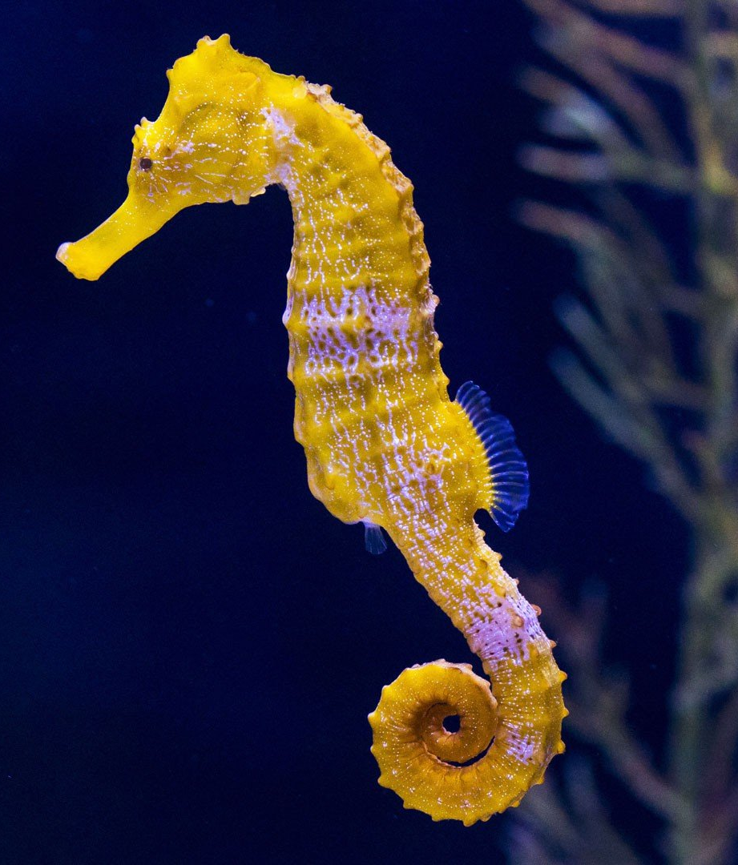
На рыб обычных не похож,
С фигурой шахматною схож.
В морской повозке он хорош,
Но ты его не запряжёшь.

Slide 10
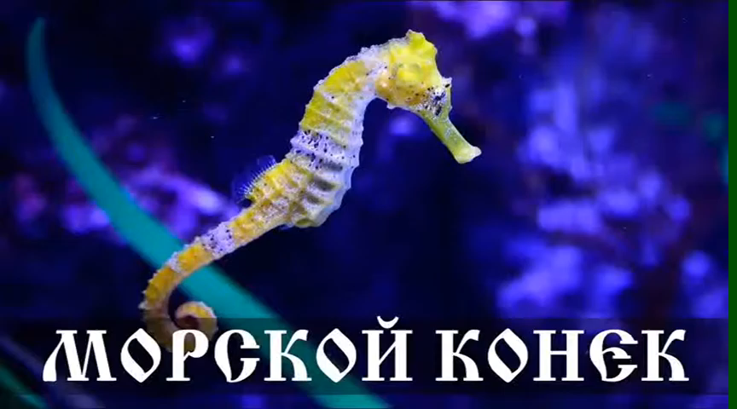

Slide 11
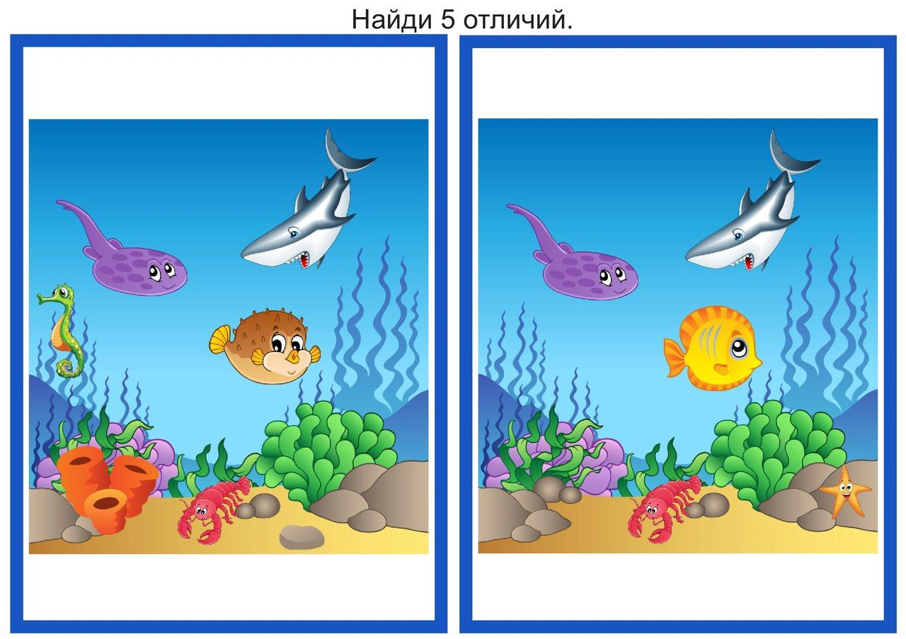

Slide 12
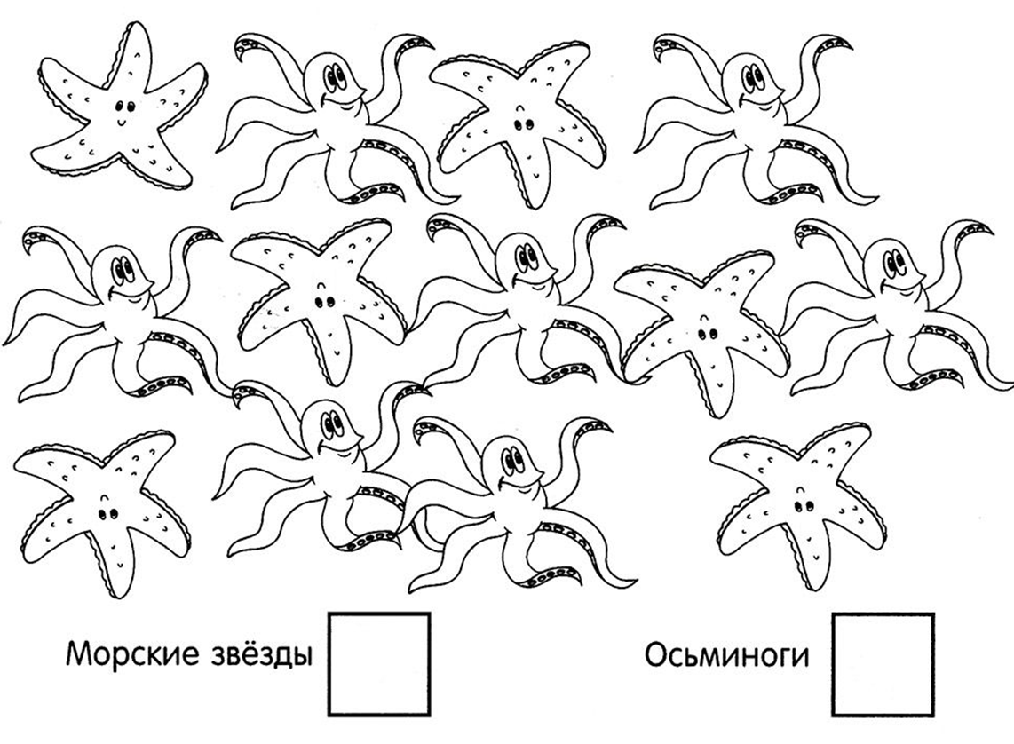

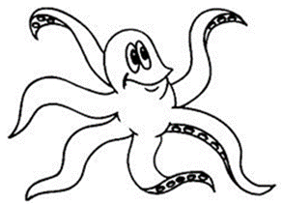
6
7

Slide 13
